Slide 1


Slide 2



Hacia un modelo de Evaluación Integral
Enfoque prospectivo ICFES
Elizabeth Blandón, Directora General
Bogotá D. C., Abril de 2024

Slide 3

Contenido
01
Desafíos de la calidad de la Educación
Una mirada desde el caso Colombiano
02
Ecosistema Evaluación Integral ICFES
Resultado análisis prospectiva
03
Transformación estratégica ICFES
Institución para el futuro de la educación

Slide 4

01
Desafíos de la calidad de la educación en Colombia

Slide 5

Desafíos Educación de Calidad
Diversidad y desigualdad
Un sistema en desventaja
Reducido uso de datos y la evidencia
Notes:
Los desafíos se clasifican así:
- Barreras de acceso a condiciones equitativas para la presentación de los exámenes Saber 11 que afectan a poblaciones en condición de vulnerabilidad.
- Brechas o diferencias significativas de desempeño en grupos poblacionales específicos.
- Poco reconocimiento de la diversidad étnica y cultural en los procesos de evaluación de la calidad de la educación.
- Limitado aprovechamiento de los datos y la evidencia generada desde la evaluación, para la toma de decisiones informadas y sustentadas

Slide 6

Diversidad y desigualdad

Slide 7

Colombia es un país diverso
con las regiones
El Censo Nacional de Población y Vivienda 2018 identificó:
1.905.617 personas que informan pertenecer a 115 pueblos indígenas nativos.
2.982.224 que se auto reconocen como población Negra, Afrocolombiana, Raizal o Palenquera
70
lenguas se hablan en Colombia.
El Castellano
y 69 maternas.
48,2 Millones de habitantes tenía Colombia en 2018
Modelo de evaluación está basado en lengua castellana
Notes:
El tercer desafío está relacionado con la necesidad de reforzar el reconocimiento de la diversidad étnica y cultura de nuestro país. Según el último censo poblacional de 2018, cerca de 2 millones de ciudadanos manifestaron pertenecer a uno de los 115 pueblos indígenas nativos reconocidos, y casi 3 millones de personas se autoreconocen como población negra, afrocolombiana, raizal o palenquera.
Desde el punto de vista lingüistico, Colombia es un país mega diverso, contando con 70 lenguas reconocidas oficialmente que incluyen 69 lenguas maternas además del castellano.
En medio de un país pluriétnico y multicultural, el desafío consiste en visibilizar, reconocer e incluir a los diferentes grupos poblacionales como sujetos activos en los ejercicios de evaluación de la calidad de la educación
Finalmente, la diapositiva presenta información relevante acerca de la diferencia en los puntajes obtenidos por estudiantes pertenecientes a grupos étnicos respecto del resto de la población. Es probable que una de las causas de la diferencia que muestran los datos (39 puntos) se encuentre relacionada con las barreras lingüísticas a las que se enfrentan los estudiantes para quienes el castellano no corresponde a su lengua materna.

Slide 8
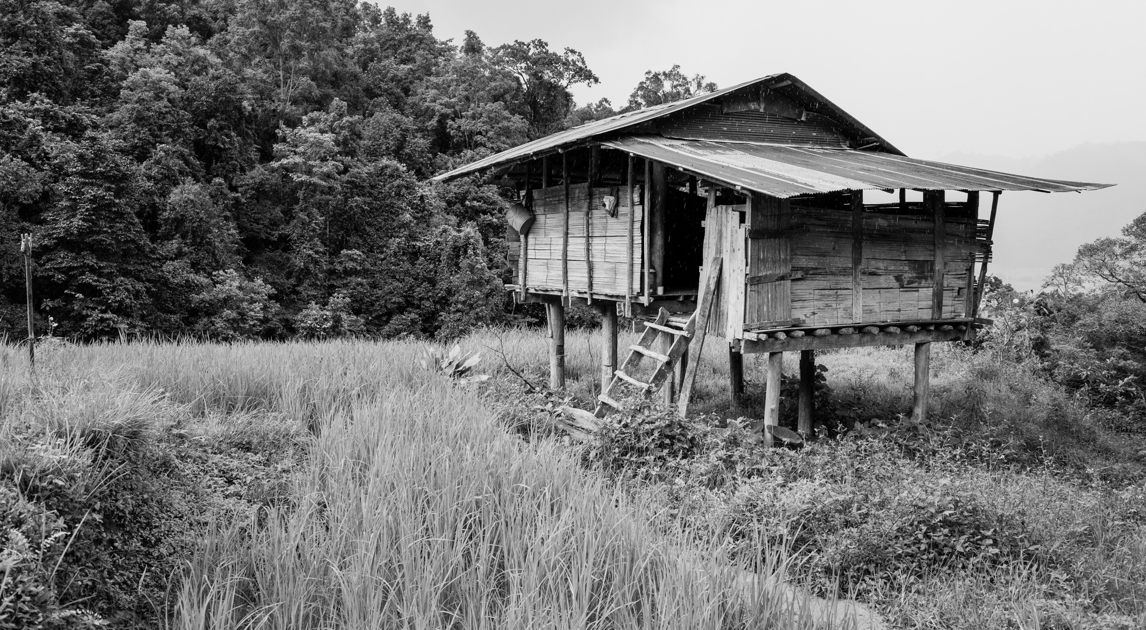
Diversidad y Ruralidad
La población escolar rural en Colombia corresponde al 24,4% de la población escolar nacional.
Las poblaciones rurales en Colombia han enfrentado históricamente sendas barreras de acceso a educación de calidad, lo que se ha visto reflejado en oportunidades limitadas para el desarrollo de sus proyectos de vida
Notes:
El primer desafío hace referencia a las barreras de acceso a los ejercicios de evaluación que desarrollamos desde el ICFES. Según el DANE, el 24,4% de la población escolarizada del país se encuentra ubicada en zonas rurales. La distancia que separa a estos estudiantes en la ruralidad de los centros urbanos y ciudades principales representa un obstáculo para lograr una participación adecuada en las pruebas de Estado, en particular la prueba Saber 11.
Actualmente, los sitios de aplicación de la prueba Saber 11 está disponible en 525 municipios del país, lo que significa que los estudiantes de los casi 600 municipios restantes tienen que realizar desplazamientos (terrestres o fluviales) para presentar sus exámenes.

Slide 9
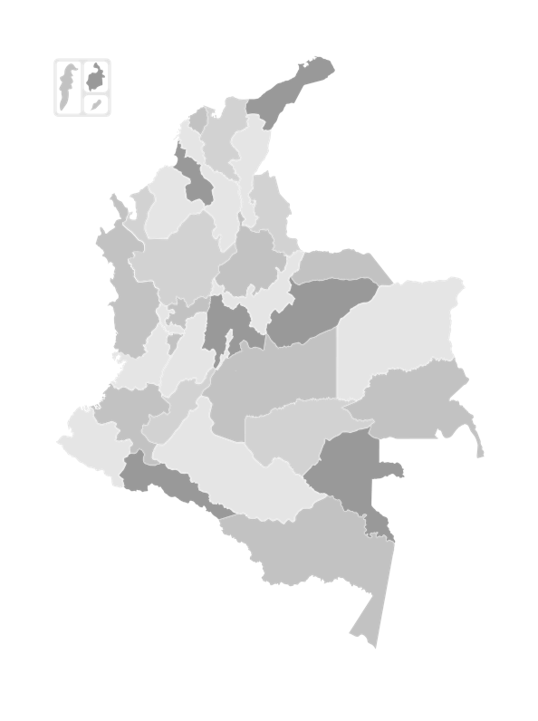
Desafios
Diferencias de desempeño
con las regiones
Desigualdades
De 500
puntos posibles, los estudiantes de grado 11 alcanzaron en promedio 257
Zona
Rural
Urbano
233
Puntos
262
Puntos
Diferencia: 29 puntos
Si
No
ETNIA
221
Puntos
260
Puntos
Diferencia: 39 puntos
Resultados pruebas Saber 11 2023 (Calendario A)
Notes:
Siguiendo con el segundo desafío, esta diapositiva muestra las profundas brechas que persisten entre grupos poblacionales con condiciones sociales y económicas diferentes:
- De 500 puntos posibles (puntaje perfecto), los estudiantes obtuvieron 257 puntos en promedio (un poco más de la mitad del máximo puntaje posible).
- Existe una diferencia (74 puntos) en el puntaje obtenido por personas del nivel socioeconómico 1 (227 puntos) y el nivel socioeconómico 4 (311 puntos).
- Existe una diferencia significativa (37 puntos) entre los resultados obtenidos por las Instituciones Oficiales (249 puntos) y las no oficiales / privadas (286 puntos).
- Existe una diferencia importante (29 puntos) entre los resultados obtenidos por las Instituciones Rurales (233 puntos) y las urbanas (262 puntos).
Los estudiantes que estudian en Instituciones Oficiales, rurales, tienen mayor probabilidad de obtener puntajes más bajos con respecto a sus pares.
Otros factores asociados al desempeño:
- Existe una diferencia (31 puntos) en el puntaje obtenido por personas con (268 puntos) y sin computador (237 puntos).
- Existe una diferencia (30 puntos) en el puntaje obtenido por personas con (262 puntos) y sin internet (232 puntos).

Slide 10
Desafios
Diferencias de desempeño
con las regiones
Desigualdades
De 500
puntos posibles, los estudiantes de grado 11 alcanzaron en promedio 257
Sector
Oficial
No oficial
249
Puntos
286
Puntos
Diferencia: 37 puntos
Nivel Socioeconómico -NSE-
NSE 1
NSE 4
227
Puntos
311
Puntos
Diferencia: 74 puntos
Resultados pruebas Saber 11 2023 (Calendario A)
Notes:
Siguiendo con el segundo desafío, esta diapositiva muestra las profundas brechas que persisten entre grupos poblacionales con condiciones sociales y económicas diferentes:
- De 500 puntos posibles (puntaje perfecto), los estudiantes obtuvieron 257 puntos en promedio (un poco más de la mitad del máximo puntaje posible).
- Existe una diferencia (74 puntos) en el puntaje obtenido por personas del nivel socioeconómico 1 (227 puntos) y el nivel socioeconómico 4 (311 puntos).
- Existe una diferencia significativa (37 puntos) entre los resultados obtenidos por las Instituciones Oficiales (249 puntos) y las no oficiales / privadas (286 puntos).
- Existe una diferencia importante (29 puntos) entre los resultados obtenidos por las Instituciones Rurales (233 puntos) y las urbanas (262 puntos).
Los estudiantes que estudian en Instituciones Oficiales, rurales, tienen mayor probabilidad de obtener puntajes más bajos con respecto a sus pares.
Otros factores asociados al desempeño:
- Existe una diferencia (31 puntos) en el puntaje obtenido por personas con (268 puntos) y sin computador (237 puntos).
- Existe una diferencia (30 puntos) en el puntaje obtenido por personas con (262 puntos) y sin internet (232 puntos).

Slide 11
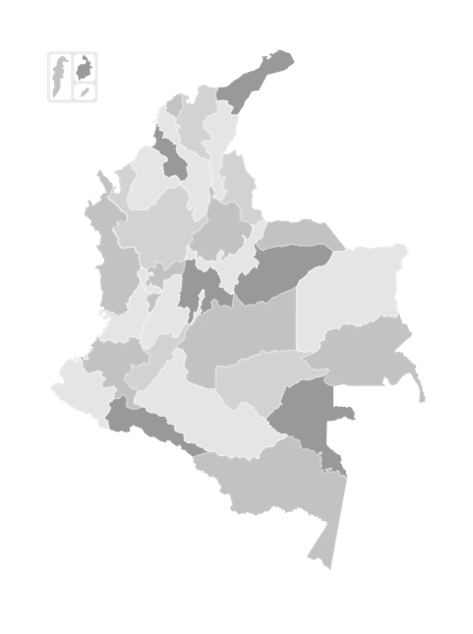
Desafios
Perspectiva territorial
con las regiones
Contexto departamental
Relación entre el promedio del puntaje global en Saber 11º y tasa de repitencia
*Fuente: Icfes 2023 (Saber 11º EE oficiales) y Ministerio de Educación Nacional 2022
Notes:
La gráfica muestra otra faceta de las diferencias (brechas) de desempeño que se presentan entre las regiones del país:
- El cuadrante superior izquierdo (verde) agrupa los departamentos que obtuvieron un MAYOR puntaje en las pruebas saber 11 y también registran MENORES tasas de repitencia
- El cuadrante superior derecho (amarillo) agrupa los departamentos que obtuvieron un MAYOR puntaje en las pruebas saber 11 y registran MAYORES tasas de repitencia
- El cuadrante inferior izquierdo (naranja) agrupa los departamentos que obtuvieron un MENOR puntaje en las pruebas saber 11 y registran MENORES tasas de repitencia
- El cuadrante inferior derecho (rojo) agrupa los departamentos que obtuvieron un MENOR puntaje en las pruebas saber 11 y registran MAYORES tasas de repitencia
La información disponible sugiere focalizar esfuerzos conjuntos en aquellos territorios ubicados en los cuadrantes identificados con colores rojo, naranja y amarillo.

Slide 12
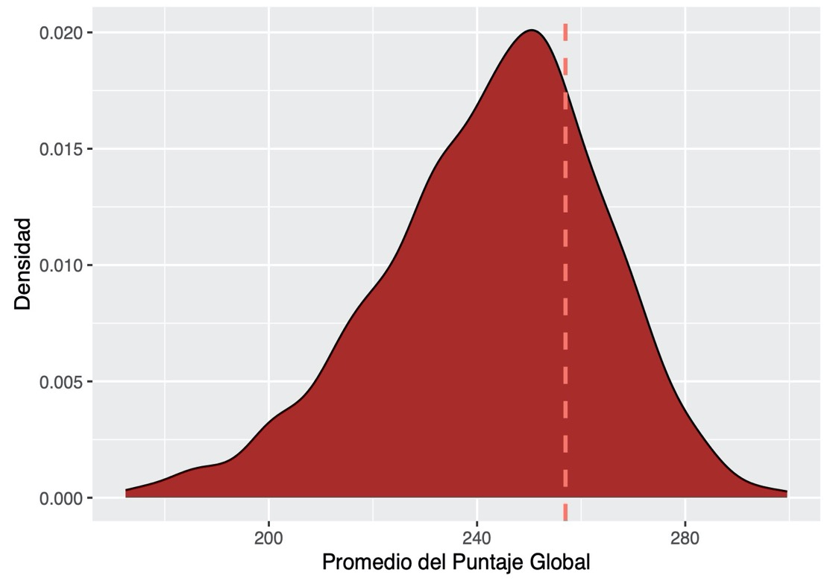
Desigualdades
con las regiones
Promedio del puntaje global en Saber 11º - Municipios 2023​
257
1.122
municipios
25 % de los municipios tienen un promedio superior a la media nacional
75%
de los municipios obtuvieron un puntaje promedio inferior a
la media nacional
*Fuente: Icfes (Saber 11º EE oficiales)​
Notes:
Siguiendo con el análisis de las brechas de desempeño, esta gráfica muestra que el 75% de los 1.122 municipios del país obtuvieron un puntaje general promedio inferior a la media nacional. Esto es particularmente significativo pues evidencia las brechas que existen entre los municipios de 3ra, 4ta, 5ta y 6ta categoría con las ciudades principales del país.

Slide 13

Desafios
Diferencias de desempeño
con las regiones
100
puntos posibles, por área evaluada
Resultados - Niveles de desempeño
2023​​
54
52
49
50
52
LECTURA CRÍTICA
MATEMÁTICAS
SOCIALES Y CIUDADANAS
CIENCIAS NATURALES
INGLÉS
*Resultados pruebas Saber 11 2023 (Calendario A)
Notes:
El segundo desafío está relacionado con las diferencias (o brechas) de desempeño. Los resultados más recientes de las pruebas Saber 11 (calendario A) muestran que de 100 puntos posibles, los estudiantes alcanzaron en promedio:
- 54 puntos en lectura crítica,
- 52 puntos en matemáticas,
- 49 puntos en sociales y competencias ciudadanas,
- 50 puntos en ciencias naturales y
- 52 puntos en inglés.
Estos resultados reflejan los enormes desafíos que en términos de rezagos de logros educativos tiene el sistema educativo Colombiano. Además, estos resultados son consistentes con la situación que revelan las pruebas internacionales como es el caso de PISA.

Slide 14

El Impacto de la desigualdad
Notes:
Más allá de una situación que se encuentra altamente diagnosticada en el sistema educativo colombiano, importa dirigir la mirada hacia los efectos o consecuencias que los desafíos descritos tienen sobre la realización de los proyectos de vida de la población colombiana. Para ello, mencionamos un par de ejemplos.

Slide 15

Interrupción de trayectorias educativas
En 2022 solo el 41% de jóvenes lograron acceder de manera inmediata a la educación superior
Notes:
Uno de los impactos que es posible rastrear a partir de la evidencia, es la interrupción de las trayectorias educativas de las y los jóvenes colombianos.
Según las cifras más recientes del Ministerio de Educación Nacional, sólo el 41% de los jóvenes que se gradúan de educación media, logra realizar el tránsito inmediato a la educación superior. Lo que quiere decir, que 6 de cada 10 jóvenes no logra hacerlo, lo cual trae consecuencias importantes en términos de oportunidades y desarrollo de sus proyectos de vida.
Uno de los referentes que se consideran en los procesos de admisión en educación superior, son los resultados de las pruebas SABER, en los que se prioriza el acceso a estudiantes que tienen los mejores resultados. Por ello, un puntaje reducido puede significar una barrera para la mayoría de los jóvenes, afectando de esta manera el desarrollo de sus trayectorias educativas.
Si bien esta situación obedece a múltiples factores (como la reducida oferta de educación superior pública sobre la que está trabajando este Gobierno), lo cierto es que las acciones conjuntas entre el gobierno nacional y los territorios pueden contribuir a cambiarla.

Slide 16

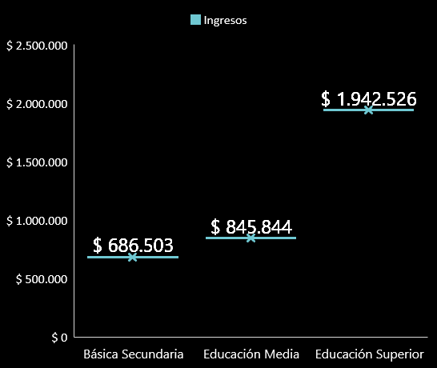
Desventaja laboral
Los ingresos salariales de los graduados de educación media equivalen a la mitad de los ingresos que obtienen los graduados de educación superior
Fuente: Informe Nacional de Empleo Inclusivo 2022.
Notes:
Otro de los impactos tiene que ver con las desventajas con las que llegan los jóvenes al mercado laboral. Según el informe nacional de empleo inclusivo –INEI- publicado por Fundación Corona, Fundación ANDI y ACDI/VOCA para 2022, la diferencia en los ingresos salariales de una persona con formación en educación superior es más del doble (1,3 veces) el salario de una persona con formación en educación media: mientras un profesional logra en promedio un ingreso de cerca de $1.940.000 pesos, un bachiller alcanza en promedio $845.000 pesos.
Romper las barreras que impiden el desarrollo continuo de las trayectorias educativas de los y las jóvenes, se convierte en una prioridad.

Slide 17
Un sistema educativo en desventaja
Notes:
Los desafíos se clasifican así:
- Barreras de acceso a condiciones equitativas para la presentación de los exámenes Saber 11 que afectan a poblaciones en condición de vulnerabilidad.
- Brechas o diferencias significativas de desempeño en grupos poblacionales específicos.
- Poco reconocimiento de la diversidad étnica y cultural en los procesos de evaluación de la calidad de la educación.
- Limitado aprovechamiento de los datos y la evidencia generada desde la evaluación, para la toma de decisiones informadas y sustentadas.

Slide 18

Desafíos
Sistema en desventaja
En Colombia 3 de cada 10 estudiantes alcanzaron el nivel 2 de desempeño en matemáticas vs 7 de cada 10 estudiantes en la OCDE
Notes:
El cuarto desafío está relacionado con el aprovechamiento reducido que los diversos actores del sistema educativo hacen de la información y datos que se producen desde la evaluación y la investigación.
Colombia 4 años de rezago escolar con respecto de la OCDE. 20 puntos = 1 año de escolaridad.
Es ampliamente reconocido el valor público que generan tanto la evidencia como los datos para la toma efectiva de decisiones, por ejemplo, en materia de política pública educativa. Aún con esto presente, desde el Instituto evidenciamos que el nivel de uso y aprovechamiento de la información pública disponible es reducida.
Las acciones impulsadas desde la administración pública tienen un mayor potencial cuándo se sustentan en datos y evidencia, y es por ello que la baja utilización de la información disponible en materia de calidad educativa, representa un gran desafío para los gerentes públicos.
Algunos de los efectos de esta problemática son:
Ineficacia en la asignación de recursos: La ausencia de datos de evaluación puede resultar en una asignación ineficiente de recursos. Los recursos podrían distribuirse de manera desigual o dirigirse a áreas que no generan los mayores beneficios en términos de mejora educativa.
Persistencia de desigualdades y brechas educativas: La falta de datos de evaluación puede perpetuar las desigualdades y brechas educativas existentes. Sin información precisa sobre el rendimiento estudiantil y las disparidades en el acceso a recursos educativos, es difícil implementar medidas para abordar estas inequidades.
Limitaciones en la mejora continua: La evaluación y el análisis de datos son fundamentales para la mejora continua del sistema educativo. Sin datos de evaluación, las instituciones educativas y los responsables de la formulación de políticas pueden carecer de información crítica necesaria para identificar áreas de mejora y tomar medidas correctivas.

Slide 19
Desafíos
Sistema en desventaja
En Colombia 49% de los estudiantes alcanzaron el nivel 2 de desempeño en lectura vs el 74% de los estudiantes de la OCDE
Notes:
El cuarto desafío está relacionado con el aprovechamiento reducido que los diversos actores del sistema educativo hacen de la información y datos que se producen desde la evaluación y la investigación.
Es ampliamente reconocido el valor público que generan tanto la evidencia como los datos para la toma efectiva de decisiones, por ejemplo, en materia de política pública educativa. Aún con esto presente, desde el Instituto evidenciamos que el nivel de uso y aprovechamiento de la información pública disponible es reducida.
Las acciones impulsadas desde la administración pública tienen un mayor potencial cuándo se sustentan en datos y evidencia, y es por ello que la baja utilización de la información disponible en materia de calidad educativa, representa un gran desafío para los gerentes públicos.
Algunos de los efectos de esta problemática son:
Ineficacia en la asignación de recursos: La ausencia de datos de evaluación puede resultar en una asignación ineficiente de recursos. Los recursos podrían distribuirse de manera desigual o dirigirse a áreas que no generan los mayores beneficios en términos de mejora educativa.
Persistencia de desigualdades y brechas educativas: La falta de datos de evaluación puede perpetuar las desigualdades y brechas educativas existentes. Sin información precisa sobre el rendimiento estudiantil y las disparidades en el acceso a recursos educativos, es difícil implementar medidas para abordar estas inequidades.
Limitaciones en la mejora continua: La evaluación y el análisis de datos son fundamentales para la mejora continua del sistema educativo. Sin datos de evaluación, las instituciones educativas y los responsables de la formulación de políticas pueden carecer de información crítica necesaria para identificar áreas de mejora y tomar medidas correctivas.

Slide 20
Desafíos
Sistema en desventaja
En Colombia 49% de los estudiantes alcanzaron el nivel 2 de desempeño en ciencias vs el 76% de los estudiantes de la OCDE
Notes:
El cuarto desafío está relacionado con el aprovechamiento reducido que los diversos actores del sistema educativo hacen de la información y datos que se producen desde la evaluación y la investigación.
Es ampliamente reconocido el valor público que generan tanto la evidencia como los datos para la toma efectiva de decisiones, por ejemplo, en materia de política pública educativa. Aún con esto presente, desde el Instituto evidenciamos que el nivel de uso y aprovechamiento de la información pública disponible es reducida.
Las acciones impulsadas desde la administración pública tienen un mayor potencial cuándo se sustentan en datos y evidencia, y es por ello que la baja utilización de la información disponible en materia de calidad educativa, representa un gran desafío para los gerentes públicos.
Algunos de los efectos de esta problemática son:
Ineficacia en la asignación de recursos: La ausencia de datos de evaluación puede resultar en una asignación ineficiente de recursos. Los recursos podrían distribuirse de manera desigual o dirigirse a áreas que no generan los mayores beneficios en términos de mejora educativa.
Persistencia de desigualdades y brechas educativas: La falta de datos de evaluación puede perpetuar las desigualdades y brechas educativas existentes. Sin información precisa sobre el rendimiento estudiantil y las disparidades en el acceso a recursos educativos, es difícil implementar medidas para abordar estas inequidades.
Limitaciones en la mejora continua: La evaluación y el análisis de datos son fundamentales para la mejora continua del sistema educativo. Sin datos de evaluación, las instituciones educativas y los responsables de la formulación de políticas pueden carecer de información crítica necesaria para identificar áreas de mejora y tomar medidas correctivas.

Slide 21


Resultados PISA
Puntaje Ciencias, Lectura y Matemáticas (2018, 2022)
AÑO | Bogotá |  |  | Colombia |  |  | LA&C |  |  | OCDE
 | Ciencias | Lectura | Matemáticas | Ciencias | Lectura | Matemáticas | Ciencias | Lectura | Matemáticas | Ciencias | Lectura | Matemáticas
2018 | 451 | 455 | 430 | 413 | 412 | 391 | 403 | 407 | 388 | 489 | 487 | 489
2022 | 459 | 463 | 422 | 411 | 409 | 383 | 400 | 400 | 373 | 485 | 476 | 472
Variación | 8 | 8 | -8 | -2 | -3 | -8 | -3 | -7 | -15 | -4 | -11 | -17
Niveles de desempeño 2022
LA&C: Chile, Colombia, Costa Rica, Mexico, Argentina, Brazil, Dominican Republic, El Salvador, Guatemala, Jamaica, Panama, Paraguay, Peru, Uruguay. *Sin resultados para 2018.
Notes:
Los resultados de LA&C para los países con resultados en 2018 son: Ciencias(403) Lectura(408) Matemáticas(383)

Slide 22
Uso reducido de la información disponible
Notes:
Los desafíos se clasifican así:
- Barreras de acceso a condiciones equitativas para la presentación de los exámenes Saber 11 que afectan a poblaciones en condición de vulnerabilidad.
- Brechas o diferencias significativas de desempeño en grupos poblacionales específicos.
- Poco reconocimiento de la diversidad étnica y cultural en los procesos de evaluación de la calidad de la educación.
- Limitado aprovechamiento de los datos y la evidencia generada desde la evaluación, para la toma de decisiones informadas y sustentadas.

Slide 23
Desafíos
Déficit en el uso de datos
El análisis regional realizado por ICFES, evidencia que existe un bajo uso generalizado de la información disponible por parte de las autoridades en los territorios y las comunidades educativas.
Notes:
El cuarto desafío está relacionado con el aprovechamiento reducido que los diversos actores del sistema educativo hacen de la información y datos que se producen desde la evaluación y la investigación.
Es ampliamente reconocido el valor público que generan tanto la evidencia como los datos para la toma efectiva de decisiones, por ejemplo, en materia de política pública educativa. Aún con esto presente, desde el Instituto evidenciamos que el nivel de uso y aprovechamiento de la información pública disponible es reducida.
Las acciones impulsadas desde la administración pública tienen un mayor potencial cuándo se sustentan en datos y evidencia, y es por ello que la baja utilización de la información disponible en materia de calidad educativa, representa un gran desafío para los gerentes públicos.
Algunos de los efectos de esta problemática son:
Ineficacia en la asignación de recursos: La ausencia de datos de evaluación puede resultar en una asignación ineficiente de recursos. Los recursos podrían distribuirse de manera desigual o dirigirse a áreas que no generan los mayores beneficios en términos de mejora educativa.
Persistencia de desigualdades y brechas educativas: La falta de datos de evaluación puede perpetuar las desigualdades y brechas educativas existentes. Sin información precisa sobre el rendimiento estudiantil y las disparidades en el acceso a recursos educativos, es difícil implementar medidas para abordar estas inequidades.
Limitaciones en la mejora continua: La evaluación y el análisis de datos son fundamentales para la mejora continua del sistema educativo. Sin datos de evaluación, las instituciones educativas y los responsables de la formulación de políticas pueden carecer de información crítica necesaria para identificar áreas de mejora y tomar medidas correctivas.

Slide 24










Resultados Saber 11º
Pruebas estandarizadas para estudiantes que culminan la educación media
Puntaje global (2016-2023)
Niveles de desempeño por prueba 2023
Puntaje por prueba
2022-2023
Prueba | SOCIALES Y CIUDADANAS |  | MATEMÁTICAS |  | LECTURA CRÍTICA |  | INGLÉS |  | CIENCIAS NATURALES
2022 | 48 | (12) | 52 | (12) | 54 | (11) | 51 | (13) | 50 | (10)
2023 | 49 | (12) | 52 | (12) | 54 | (10) | 52 | (12) | 50 | (10)
Variación | 1 |  | 0 |  | 0 |  | 1 |  | 0

Slide 25

Resultados Saber TyT
Pruebas estandarizadas para estudiantes que están próximos a finalizar programas de educación técnica y tecnológica.
Puntaje global (2016-2023)
Niveles de desempeño por módulo 2023
Módulo | Competencias Ciudadanas |  | Razonamiento Cuantitativo |  | Lectura Crítica |  | Inglés |  | Comunicación Escrita
2022 | 93 | (27) | 85 | (23) | 94 | (25) | 100 | (26) | 74 | (42)
2023 | 88 | (24) | 84 | (21) | 95 | (23) | 100 | (23) | 96 | (34)
Variación | -5 |  | -1 |  | 1 |  | 0 |  | 22
Puntaje por módulo
2022-2023

Slide 26


Resultados Saber Pro
Pruebas estandarizadas para estudiantes que están próximos a finalizar programas de educación superior universitaria.
Puntaje global (2016-2023)
Niveles de desempeño por módulo 2023
Módulo | Competencias Ciudadanas |  | Razonamiento Cuantitativo |  | Lectura Crítica |  | Inglés |  | Comunicación Escrita
2022 | 144 | (35) | 145 | (33) | 150 | (32) | 155 | (33) | 129 | (52)
2023 | 140 | (34) | 143 | (32) | 149 | (31) | 153 | (33) | 141 | (39)
Variación | -4 |  | -2 |  | -1 |  | -2 |  | 12
Puntaje por módulo
2022-2023

Slide 27
02
Ecosistema ICFES
Valoración integral de la calidad educativa

Slide 28

Educación de calidad para vivir con dignidad (MEN)
Educación inicial
Prejardín
Jardín
Transición
Amor
Juego
Protección
Música
Arte
Oralidad
Educación integral / Formación integral
Arte
Deporte
Ambiente
TIC
Bilingüismo
Lenguaje
Matemáticas
Crese
Fuente: Plan Nacional de Desarrollo
Notes:
La estrategia de formación integral da un nuevo sentido a la jornada escolar porque alimenta las oportunidades de aprendizaje que incorporan la cultura y las artes, la actividad física, el lenguaje y el bilingüismo, la ciencia y las matemáticas, y la educación Crese (ciudadana, para la reconciliación, antirracista, socioemocional y para el cambio climático) en prácticas pedagógicas pertinentes al contexto.

Slide 29








Modelo de evaluación ICFES
TÉCNICO Y ESTRATÉGICO
Valoración Cognitiva
Valoración Emocional
Factores asociados
INNOVACIÓN Y GESTIÓN DEL CONOCIMIENTO
OPERATIVO Y DESPLIEGUE
Nacionales
Internacionales
Especiales
MODELO DE APLICACIÓN HÍBRIDA
Lápiz
Online
Offline

Slide 30





Ecosistema de evaluación integral
Nacionales
DIMENSIONES DEL DESARROLLO INTEGRAL
CIUDADANO INTEGRAL
Énfasis en desarrollo cognitivo
Énfasis en desarrollo socioemocional y bienestar
Internacionales
Educación
Superior
Saber T&T
Juventud
y adultez
Saber Pro
Educación Media
Saber 11°
SESS
Encuesta sobre Habilidades
Sociales y Emocionales
Adolescencia
PISA
SER - Artística
Educación Básica primaria y secundaria
Saber 3° 5° 7° 9°
SER - Bienestar
TRAYECTORIA EDUCATIVA
ERCE
SER - CRESE
Ciudadanía para la reconciliación, socio emocional y para la acción climática.
Infancia
Estudio Regional Comparativo y Explicativo
ICCS
Estudio Internacional de
Educación Cívica y Ciudadana
Educación Inicial
En desarrollo
Primera infancia

Slide 31
03
Transformación estratégica
Nuevo ICFES

Slide 32
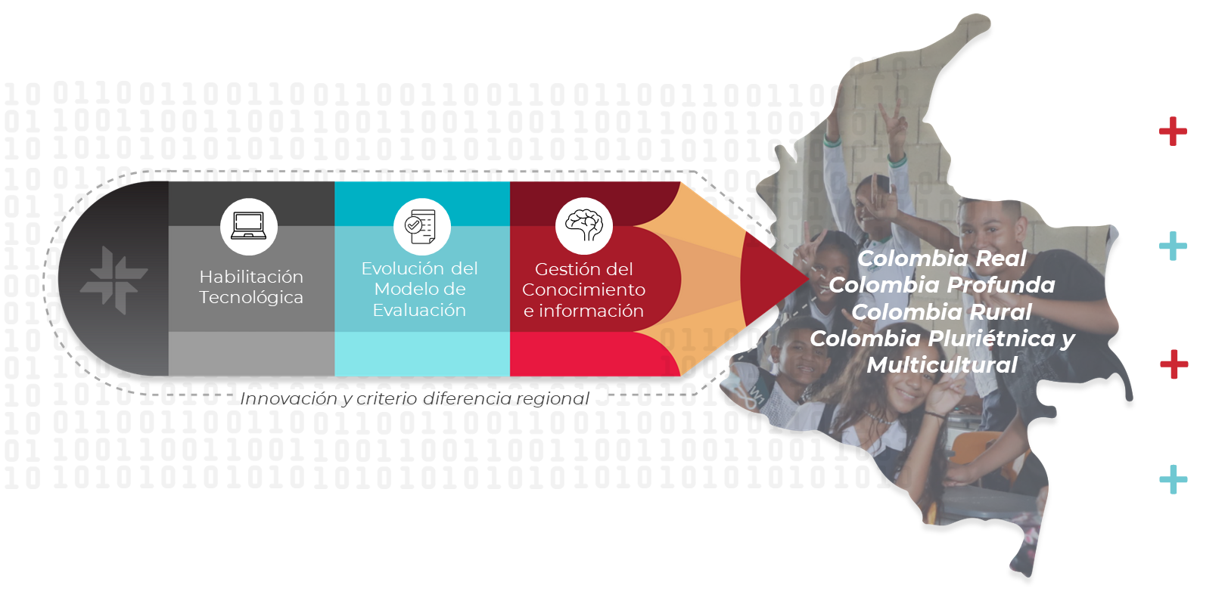

Fase modelo evolutivo
Oportunidades de acceder a educación de calidad
Oportunidades de desarrollar trayectorias educativas completas
Oportunidades para vincularse activa y productivamente a la sociedad
Bienestar y desarrollo social

Slide 33












Observatorio de Datos
Icfes Rural
Prepárate con el Icfes
Estrategia comercial
(Internacionalización)
Estrategias
“La Ruta del Cambio: El Nuevo ICFES, Más Rural, Más Incluyente, Más Diverso”
Grupos focales con carácter diferencial
Generación de investigación de alta calidad
Divulgación y promoción investigación
Nuevo Modelo operativo MIPG /SIG. (FURAG)
Arquitectura Empresarial
Habilitación Tecnológica
Sostenibilidad
Gestión de Proyectos
Modelo de Costeo
Notes:
Observatorio de Datos : Generación de información clave para la toma de decisiones
ICFES Rural: Implementación de proyectos de evaluación con carácter Diferencial y Territorial
Preparate con el ICFES
Medición de Satisfacción a grupos focales con carácter diferencial
Generación de investigación de alta calidad con enfoque diferencial y Territorial
Generación, y Promoción de Investigacion Aplicada
Alianzas estrategias , nacionales e internacionales
Estrategia de modernización Tecnológica
Sostenibilidad y Huella de Carbono
Fortalecimientos Nuevo Modelo operativo MIPG /SIG.
Estrategia de Internacionalizacion
Estrategia comercial
Fortalecimiento de la Cultura organización y la Comunicación Interna

Slide 34







Principios Sostenibles ICFES
A
E
TECNOLOGÍAS SOSTENIBLES
En la administración y aplicación de pruebas
INDICADORES AMBIENTALES
Implica participación de procesos contratados externamente
B
D
C
Puede reducir el uso de papel y la necesidad de transporte físico de documentos.
Cadena de suministro con proveedores que implementan prácticas ambientales, material de embalaje de las pruebas, tintas y biodegradables, reciclables – huella de carbono
APLICACIÓN DE PRUEBAS DIGITALES
IMPRENTA SOSTENIBLE
LOGÍSTICA VERDE
Para la entrega y recogida de materiales relacionados con las pruebas. Planificación de rutas, vehículos eléctricos.
Notes:
Tecnologías sostenibles: en la administración y aplicación de pruebas.
Aplicación de pruebas digitales. puede reducir el uso de papel y la necesidad de transporte físico de documentos.
Logística verde para la entrega y recogida de materiales relacionados con las pruebas. Planificación de rutas, vehículos eléctricos, material de embalaje de las pruebas reciclables y biodegradables, Cadena de suministro con proveedores que implementan prácticas ambientales, Proveedores que calculen la huella de carbono

Slide 35


